Slide 1
Emlak Vergisi ve Değerlemesi
Hayrettin GÜNGÖR
Türkiye Belediyeler Birliği
Genel Sekreteri

Slide 2
Emlak Vergisi
ARAZİ
Büyükşehirlerde % 02
Diğer Belediyelerde % 01
ARSA
Büyükşehirlerde % 06
BİNA
Büyükşehir mesken %02, diğer bina %04
Diğer Belediyeye mesken %01, diğer bina %02
Diğer Belediyelerde % 03
Not: Büyükşehirlerde Emlak Vergisi oranı %100 artırımlı olarak uygulanmaktadır.

Slide 3
Emlak Vergisi Tahsilatı ve Oranı
E.V. Konusu | Tutarı (2015) | Yüzde (%)
Bina | 4.231.917.000 TL | % 72
Arsa | 1.584.148.000 TL | % 27
Arazi | 65.054.000 TL | % 1
Toplam | 5.881.119.000 | % 100

Slide 4
Emlak Vergisi Sorunlar
Değerleme
Kayıt Dışılık
Büyükşehir ve Diğer Belediye Ayırımı
Belediye Meclislerinin Oran Belirleme Yetkisi
Muaflıkların Gözden Geçirilmesi
Kurumlar Arası Veri Paylaşımı
Bilgi Teknolojileri ve BELBİS Örneği

Slide 5
E.V. Değerleme Komisyonu
Belediye Başkanı veya Temsilcisi
İlgili Belediye Memuru
Maliye Temsilcisi 2 Memur
Tapu Temsilcisi
Ticaret Odası Temsilcisi
OSB Temsilcisi
İlgili Muhtar
NOT: Komisyon 4 yılda bir değerleme yapmaktadır.

Slide 6
Büyükşehirlerde Değerleme Komisyonu
VALİ
Defterdar
Tapu Temsilcisi
Ticaret Odası Temsilcisi
Esnaf Odası Temsilcisi
SMM odası Temsilcisi
Büyükşehirlerde belediye temsilcisi bulunmamaktadır.

Slide 7
Belediye Çalışanları İçin Lisansüstü Değerleme Programı
Türkiye Belediyeler Birliği
Ankara Üniversitesi Taşınmaz Geliştirme ABD
Lisans Üstü | Devam | Mezun
Y. Lisans | 297 | 57
Doktora | 14 | 1
Toplam | 311 | 58

Slide 8
Değerleme Öneriler
Komisyonun yapısı yeniden yapılandırılmalı,
İtiraz mercii olarak üst komisyon olmalı,
Değerleme yıllık yapılabilmeli,
Değerleme haritaları oluşturulmalı,
Emlak vergisi değeri ile tapu harcı, banka kredisi ve kamulaştırma değeri ilişkisi kurulmalı,
…

Slide 9
Büyükşehir ve Diğer Belediye Ayırımı
Türü |  | Emlak Vergisi Oranları
 |  | Büyükşehirler | Diğer Belediyeler
Bina | Mesken | % 02 | % 01
 | Diğer | % 04 | % 02
Arsa |  | % 06 | % 03
Arazi |  | % 02 | % 01
1- Emlak Vergisi ‘büyükşehirler’ ve ‘diğer belediyeler’ olarak gruplandırılmaktadır.
2- Büyükşehirlerde bu vergi, nüfus gözetilmeksizin %100 artırımlı uygulanmaktadır.
3- Örn: Konya Yalıhüyük (1.512) ile Çankaya (922.536) aynı orandan vergi öderken, 392.738 nüfuslu Batman, %50 az ödemektedir.

Slide 10
Belediye Meclislerinin Oran Belirleme Yetkisi
Türü |  | Emlak Vergisi Oranları
 |  | Nüfusu 50.000’e kadar olan belediyelerde |  | Nüfusu 50.000’den fazla belediyelerde
 |  | En az | En Çok | En az | En Çok
Bina | Mesken | % 01 | % 02 | % 02 | % 03
 | Diğer | % 02 | % 03 | % 04 | % 05
Arsa |  | % 03 | % 04 | % 06 | % 07
Arazi |  | % 01 | % 02 | % 02 | % 03
ÖNERİ
1- Emlak vergisinde, oranlarının nüfusa göre belirlenmesi.
2- Kanuni hadler içerisinde belediye meclislerince belirlenmesi.
Nüfus Aralığı | Belediye sayısı | Nüfus
0-50.000 | 1060 | 11.122.217
50.000’den fazla | 307 | 62.616.884
Toplam | 1367 | 73.739.101

Slide 11
Muaflıklar Gözden Geçirilmeli
Muaflıklar gözden geçirilmelidir.
Emlak vergisi yerel bir vergidir.
Belediye sınırları içerisindeki konut ve yapı sayısı belediye hizmetlerinin sunulmasını doğrudan etkilemektedir.
Örneğin devlete ait binalarda EV ödemelidir.

Slide 12
Emlak Vergisi Uygulaması

Slide 13
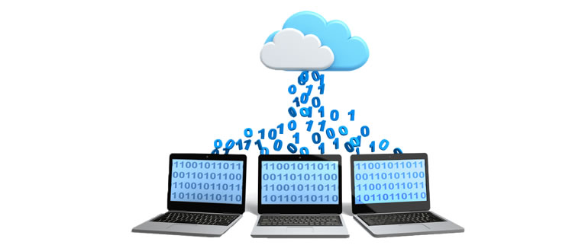
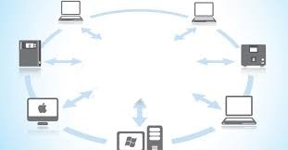
Nedir ?
İhtiyaç duyan belediyelerin,
Mali ve idari iş ve işlemlerini takip edilebileceği,
Güvenli ve hızlı işlem yapabileceği,
Modüler yapıda ve web tabanlı
2011 yılında başlatılan
TBB bilişim projesidir.

Slide 14
Neden ?

Slide 15
Hukuki Dayanak
5355 Sayılı Mahalli İdare Birlikleri Kanunu
Belediyelerin gelişmesine yardımcı olmak, personeli eğitmek, rehberlik etmek, belediyeler arasında yardımlaşma ve işbirliğini, teknik ve idarî deneyim bilgi değişimini teşvik etmek, iyi uygulama örneklerinin yaygınlaşmasına yardım etmek. (Md.20)
Türkiye Belediyeler Birliği Tüzüğü
Belediyelerde bilişim teknolojilerinin kullanımı ve yaygınlaştırılması ile
e-belediyeciliğin gelişmesine destek olmak. (Md. 7)

Slide 16
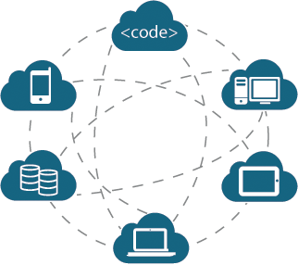
Amacı
Emlak vergisi değerlemesini geliştirmek ve kayıt dışılığı önlemek
Merkezi (standart) bir uygulama
Bilgilerin etkili bir şekilde değerlendirilmesi
Personele Uygulamalı Eğitim Verilmesi
Hizmetlerin hızlı sunulmasına yardımcı olmak

Slide 17
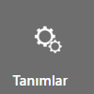
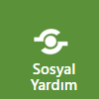
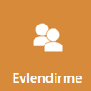
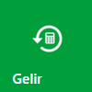
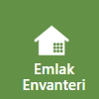
Tamamlanan Modüller
Toplam 20 modül tamamlanmıştır.

Slide 18
Modüller Arasındaki İlişki/Entegre

Slide 19
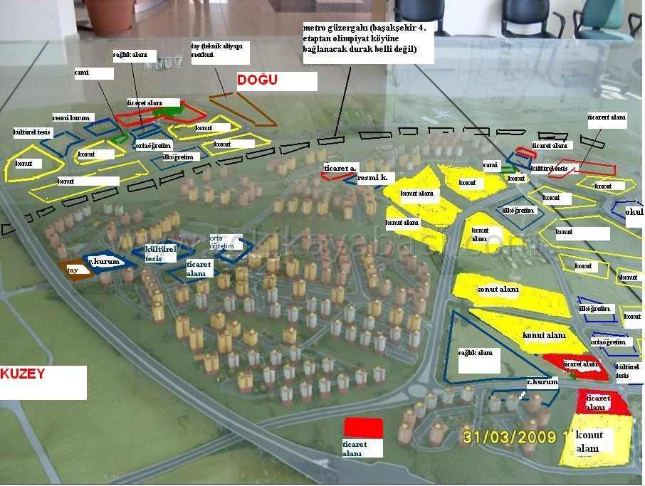
Emlak Envanter Tabanlı Gelir Modülü
Emlak Envanteri

Slide 20
Gelişmiş Veri Giriş Kontrolleri
Tahakkuk için zorunlu alanların pek çoğunun olmadığı tespit edilmiştir.
Hatalı Bildirim Kayıtları Örnekleri
İktisap Tarihi | Mahalle | Sokak | Ada | Parsel
0993-05-10 | zxMAHALLE | zxSOKAK |  | 1*
1008-04-13 | zTOS MAHALLESİ | yzının yol | - | 58
1089-01-01 | YUS-MEVKİSİ | YURT CADDESİ( Jandarmaya kadar) Sk. | -* | 0,36
1570-06-19 | YOK-MİMARSİNAN-DIGER MAH | yol arası | ,- | TYAPUSUZ
Doğru Bildirim Kayıtları Örnekleri
İktisap Tarihi | Mahalle | Sokak | Ada | Parsel
01.01.2010 | YENİ | Cumhuriyet | 12 | 1
01.01.2011 | YENİ | Cumhuriyet | 12 | 2
01.01.2012 | YENİ | Cumhuriyet | 12 | 3
01.01.2013 | YENİ | Cumhuriyet | 12 | 4
Hatalı Mükellef Kayıtları Örnekleri
Doğum Tarihi | TC Kimlik No | Ad Soyad
0973-03-10 | 99999999999 | YENİ İMAR
0962-09-25 | 9993333 | YENI SANAYI SUB
0957-03-07 | 99997512214 | TÜKCELL
Doğru Mükellef Kayıtları Örnekleri
Doğum Tarihi | TC Kimlik No | Ad Soyad
01.03.1975 | 12365485692 | Ahmet Can
01.03.1978 | 12359636902 | Mehmet Can

Slide 21
Veri Eşleşme Analizi
BELBİS belediye ve TAPU kayıtlarını karşılaştırır.
Veri kaybı ve kayıt dışılığı önler.
KAYIP
BİNA % 59,23
ARSA % 86,88
ARAZİ % 52,77

Slide 22
Veri Eşleşme Analizi
TAPU’ dan güncellenen ve BELBİS’e aktarılan Belediye’nin bina parsel verilerinin BELBİS’de veriler ile karşılaştırması.

Slide 23
Vergi Kaçak Ve Kayıpları Önlenmektedir.
BELBİS i kullanmaya başlayan Belediyenin 2015 yılında emlak vergisi gelirlerinde 2014 yılına göre % 72 artış olmuştur

Slide 24
Entegrasyon Sağlanan Sistemler
BELBİS
HİTAP
(Memur Özlük Takip)
E-DEVLET
TAKBİS
Kimlik Paylaşım Sistemi
Ulusal Adres Veri Tabanı

Slide 25
Kullanan Belediye Sayısı
Belediye Türü | Fiilen | Test
Büyükşehir Belediyesi | - | 1
İl Belediyesi | - | 1
Büyükşehir İlçe | 3 | 8
İlçe | 17 | 6
Belde | 3 | 1
Birlik | 5 | 1
Toplam | 28 | 18

Slide 26
İlgİNİze teşekkürler

